Slide 1
仓颉独立域名官方网站评审
Security Level:

Slide 2
背景和诉求
为什么需要官网？
网站是产品和用户的“桥梁”，是对外展示的重要窗口，业界广泛使用的语言均有自己的官网。
构建仓颉官网，可以让开发者更好地了解、体验、使用仓颉，提升用户满意度，构建仓颉品牌影响力，从而助力繁荣仓颉语言生态和商业成功。
商业/营销
＋
开发者生态
诉求：
希望9月30日同步开放仓颉独立域名官网。因此，涉及网站端到端事宜（网站需求规划、设计、开发、测试、送检、运维等全流程）。
前期准备
网站开发
网站运营
域名申请
网站备案
SSL 证书（https 访问模式）
基础设施：部署资源 / 安全服务 / 流量等
确定网站架构、风格
收集需求
设计并开发网站（包括安全设计送检等）
部署上线、运维
明确运营数据并进行运营平台开发
搜索引擎优化
推广活动
根据运营情况不断优化网站

Slide 3
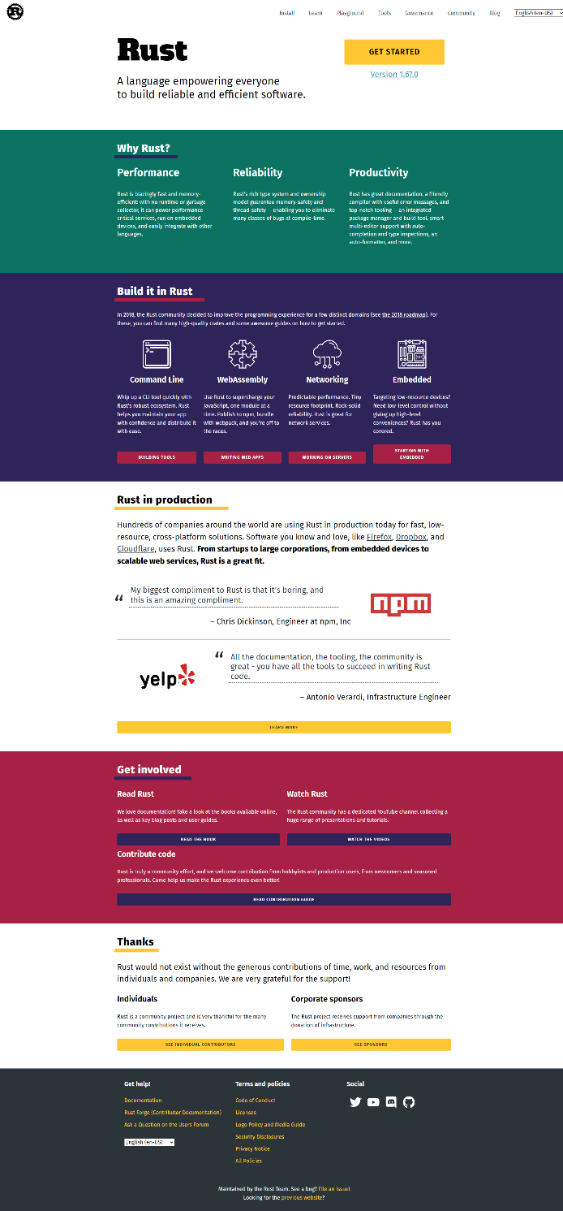
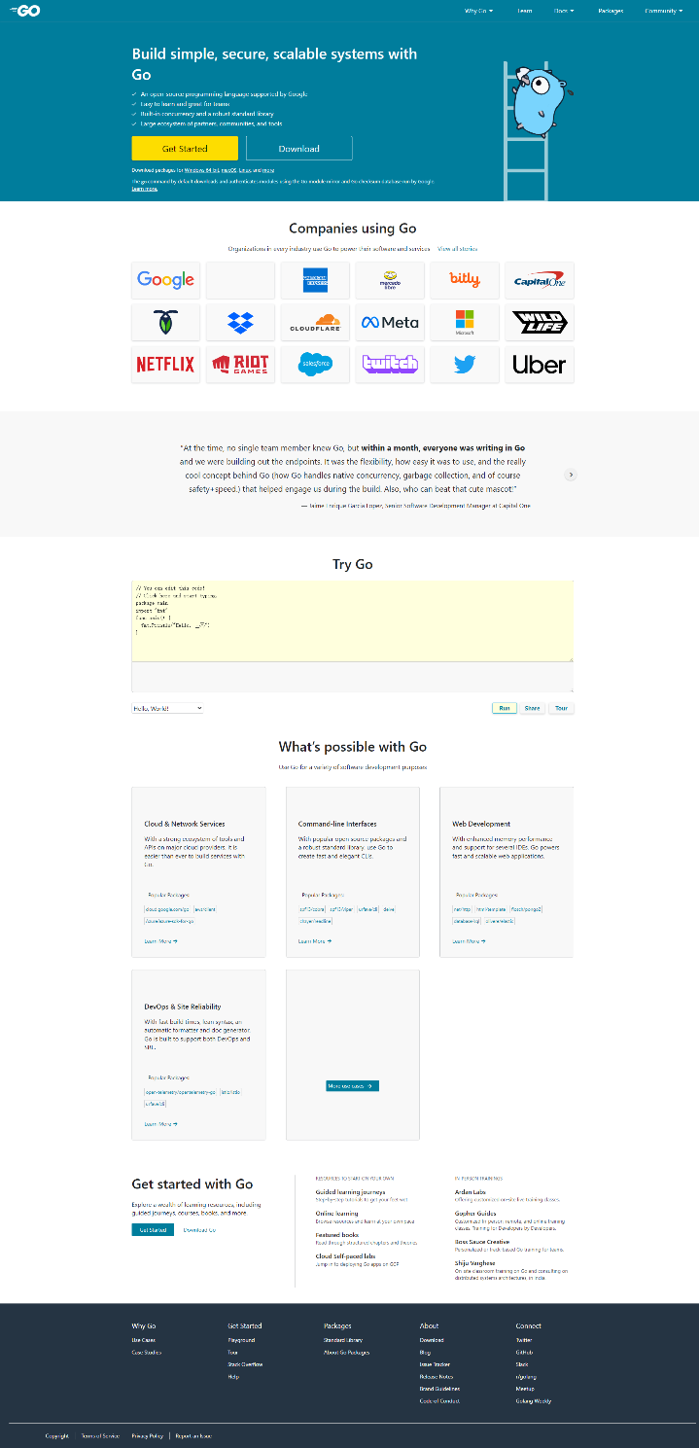
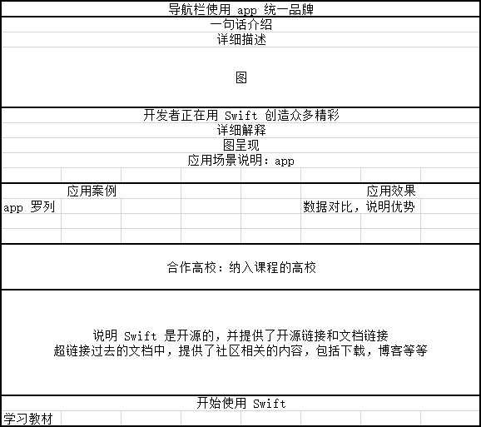
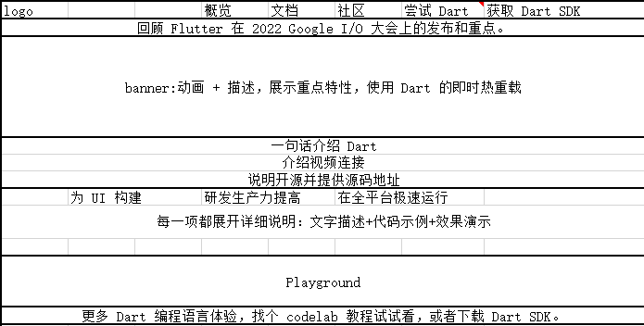
网站设计分析：看业界（友商分析）
选取社区：
Rust：
https://www.rust-lang.org/
Go:
https://go.dev/
整体结构：
社区的典型结构：导航 + 板块 + 底部
首页包含什么：
内容 | rust | go
简介 | √ | √
优势 | √ | √
软件下载 | √ | √
入门 | × | √
适用场景 | √ | √
应用公司 | √ | √
加入社区 | √ | √
play | × | √
学习资源 | × | √
整体主要内容：
内容 | rust | go
安装 | √ | √
案例分析 | √ | √
应用案例 | √ | √
文档 | √ | √
软件包 | × | √
社区 | √ | √
playground | √ | √

Slide 4
网站设计分析：看开发者旅程
阶 段
发现
了解
学习
使用
运维
需求/目标
查看信息，为我所用
是否满足我的需求
是否可以使用验证
开发应用/场景验证
稳定可靠
我需要吗
吸引我吗
关联社区有哪些
有什么特点/优势、有哪些成功案例、是否易用、能否试用、是否可信、成本如何
如何快速使用\体验、是否有开发样例、文档是否满足我的要求
如何准备环境（软硬件要求）、哪里获取软件包、如何开发应用、如何验证、文档能否支撑我达成目标
问题
如何获取帮助、反馈问题
如何参与贡献
渠道：官网、官媒、论坛
内容：产品介绍、典型案例、优势特点、技术介绍
形式：文档、视频、FAQs、博客
渠道：官网、官媒、论坛、社区
内容：应用样例、文档、API 参考、开发指南、教程、版本情况（发布节奏、变更、路标等）
形式：文档、视频、博客
网络搜索（百度/google等）
社交媒体（公众号/CSDN/知乎等）
新闻、活动
渠道：官网、官媒、论坛、社区
内容：快速入门、代码示例、教程
形式：文档、在线体验、视频、博客
用户触点
案例集、论坛、联系我们
新闻、资讯、活动
产品介绍、优势、应用场景、成功案例、在线体验、开发示例
文档、教程、学习视频

Slide 5
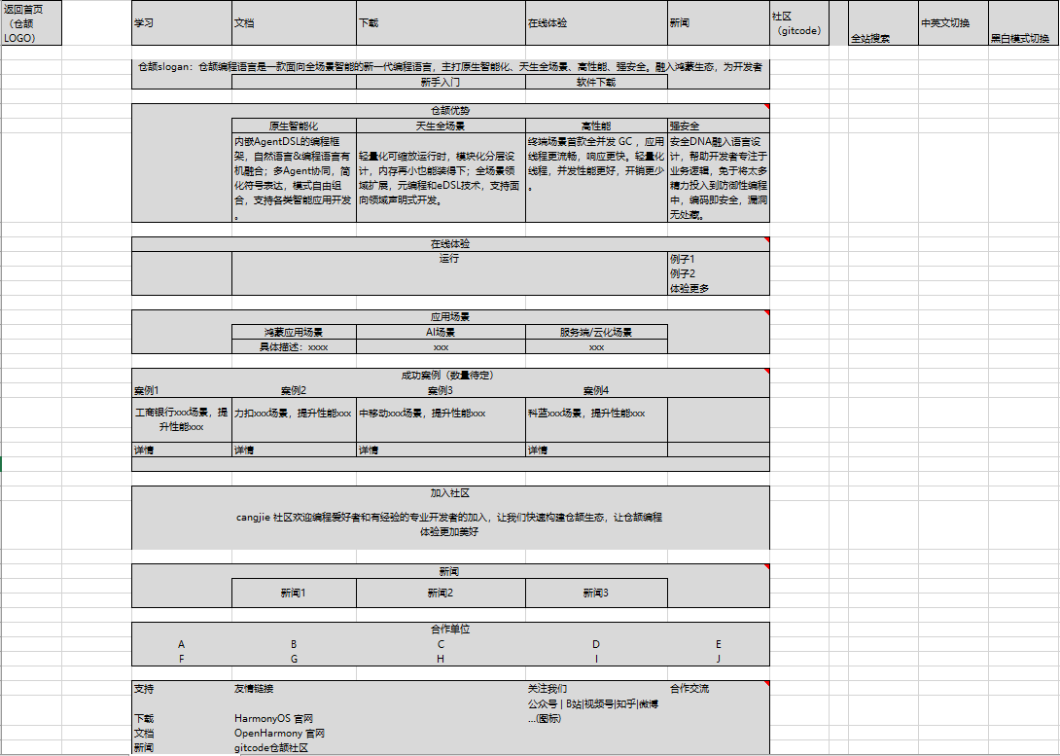
网站主页整体设计（中文）
序号 | 描述 | 内容
1 | 菜单栏 | 菜单（学习、文档、下载…），其他按键
2 | 仓颉slogan | “入门”“下载”按键
3 | 仓颉优势 | 特性描述
4 | 在线体验 | IDE、默认用例
5 | 应用场景 | 场景描述
6 | 成功案例 | 案例描述
7 | 加入社区 | 社区描述、链接
8 | 新闻 | 新闻内容描述
9 | 合作单位 | 合作单位展示
10 | 尾部内容 | 其他菜单内容

Slide 6
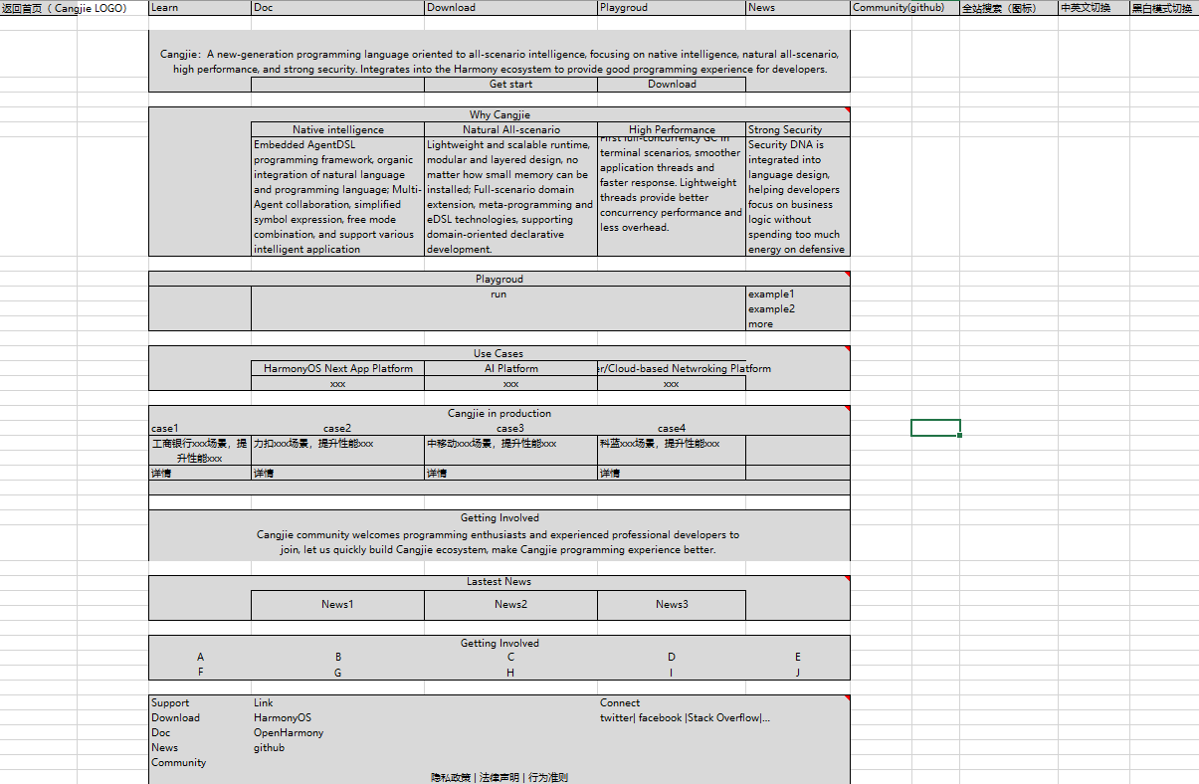
网站主页整体设计（英文）
序号 | 描述 | 内容
1 | 菜单栏 | 菜单（学习、文档、下载…），其他按键
2 | 仓颉slogan | “入门”“下载”按键
3 | 仓颉优势 | 特性描述
4 | 在线体验 | IDE、默认用例
5 | 应用场景 | 场景描述
6 | 成功案例 | 案例描述
7 | 加入社区 | 社区描述、链接
8 | 新闻 | 新闻内容描述
9 | 合作单位 | 合作单位展示
10 | 尾部内容 | 其他菜单内容

Slide 7
网站主页内容
序号 | 描述 | 内容 | 预计评审完成时间 | 预计上线时间 | 内容责任人 | 上架负责人 | Gitcode开发接口人
1 | 菜单栏 | 菜单（学习、文档、下载…），其他按键 | 08.05 | 09.30 | 刘威 | 刘威
2 | 仓颉slogan | 描述，“入门”“下载”按键 | 08.05 | 09.30 | 刘威 | 刘威
3 | 仓颉优势 | 特性描述（4个） | 08.05 | 09.30 | 刘威 | 刘威
4 | 在线体验 | 在线体验IDE、默认用例 | 08.05 | 09.30 | 刘俊杰（待定）、何祥军 | 刘威
5 | 应用场景 | 场景描述（3-4个） | 08.05 | 09.30 | 刘威 | 刘威
6 | 成功案例 | 案例描述（3-4个） | 08.05 | 09.30 | 刘威 | 刘威
7 | 加入社区 | 社区描述、链接 | 08.05 | 09.30 | 刘威 | 刘威
8 | 新闻 | 新闻内容（3个最新） | 08.05 | 09.30 | 赵丹荣（待定）、刘威 | 刘威
9 | 合作单位 | 合作单位展示（20个） | 08.05 | 09.30 | 朴冠羽（待定）、刘威 | 刘威
10 | 尾部内容 | 其他菜单内容 | 08.05 | 09.30 | 刘威 | 刘威
Notes:
合作单位需要走单位授权流程
送检要留够送检时间

Slide 8
网站二级页面内容
序号 | 内容 | 功能点 | 预计评审完成时间 | 预计上线时间 | 内容责任人 | 上架负责人 | Gitcode开发接口人
1 | 文档页 | 文档内容、参考 | 08.05 | 09.30 | 朱艳婷牵头（各个文档负责人） | 刘威
2 | 下载页 | 通用版仓颉下载（各版本、各平台） | 08.05 | 09.30 | 刘天瑜 | 刘威
3 | 中心仓页 | 中心仓内容 | 08.05 | 待定 | 朴冠羽 | 刘威
4 | 学习页 | 学习视频、课程教材 | 08.05 | 09.30 | 刘俊杰（待定） | 刘威
5 | 新闻页 | 新闻内容 | 08.05 | 09.30 | 赵丹荣（待定）、刘威 | 刘威

Slide 9
仓颉独立域名官网计划
关键里程碑
2024.08.05
2024.08.17
2024.08.30
2024.09.15
2024.09.25
2024.9.30
仓颉独立域名官网完成内容评审
网站开发团队确定网站架构、风格，开始设计
业务侧（仓颉团队）启动完成各部分素材准备
华为云启动采购流程
网站一级、二级页面按仓颉团队提供素材进行开发
网站完成在线功能调试
完成各页面开发
整体网站完成灰度环境搭建
各网页英文版完成开发
业务侧（仓颉团队）对网站内容进行评审
网站完成更新修改
网站完成送检
仓颉独立域名官网正式上线
华为云闭环采购流程，结算尾款
网站正式开启运营
域名：cangjie-lang.com

Slide 10
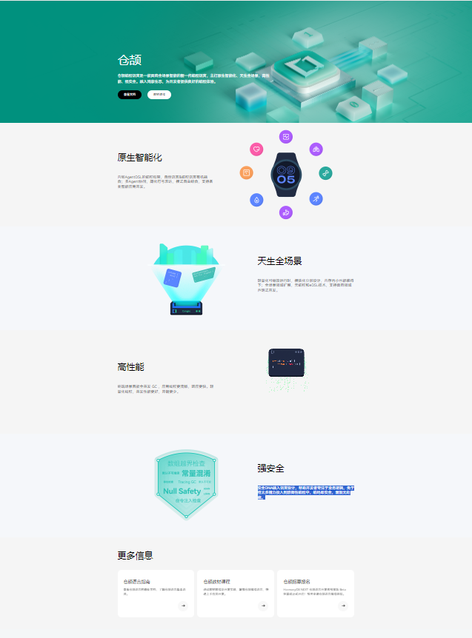

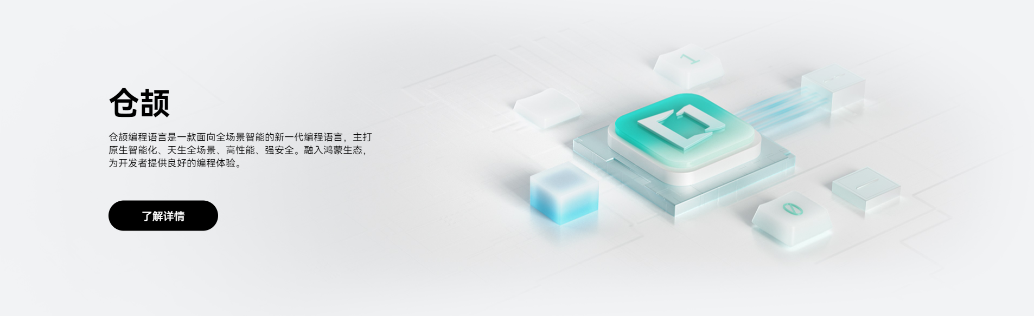
网站整体风格
整体设计风格已经固定
参考联盟网站仓颉主页：https://developer.huawei.com/consumer/cn/cangjie/

Slide 11
网站主页-菜单栏
参考仓颉内部主页： https://cangjielang.inhuawei.com/zh#/zh/

Slide 12
网站主页-仓颉slogan
新手入门、 软件下载两个按键

Slide 13
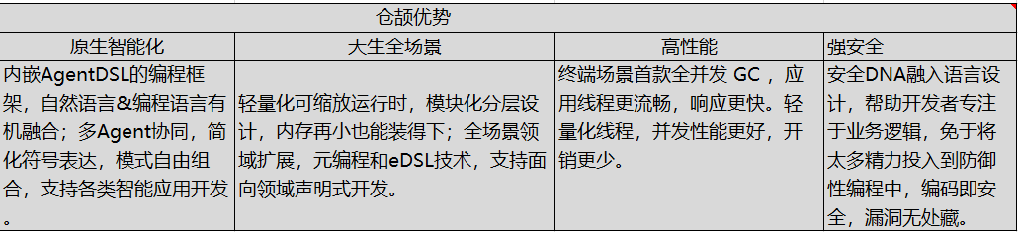


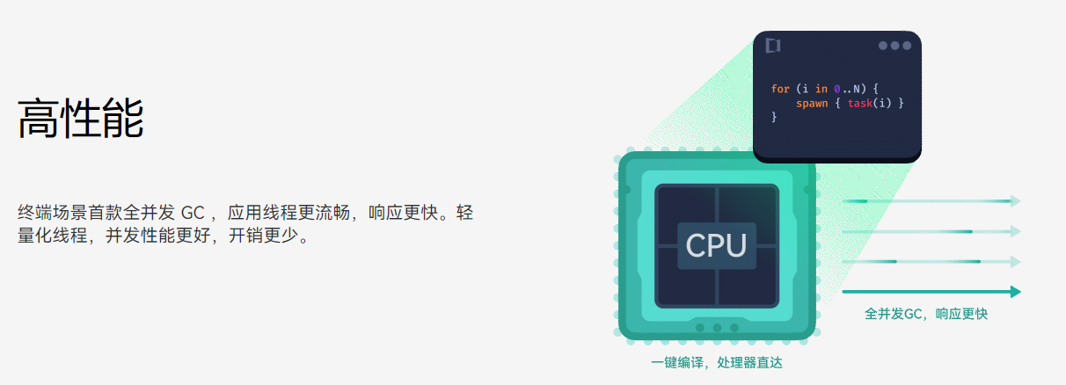

网站主页-仓颉优势
参考联盟网站主页： https://developer.huawei.com/consumer/cn/cangjie/

Slide 14
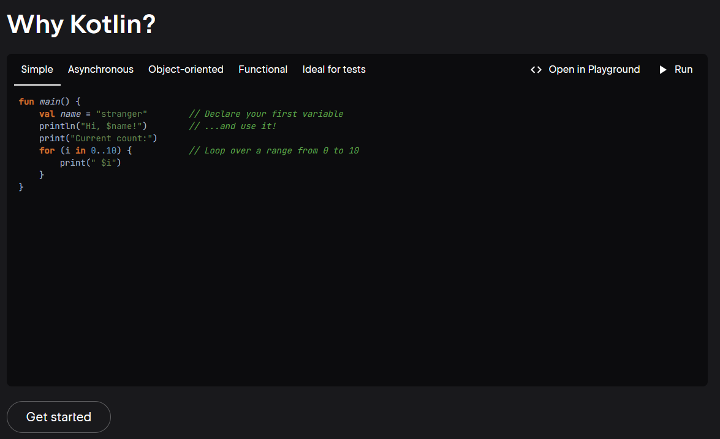
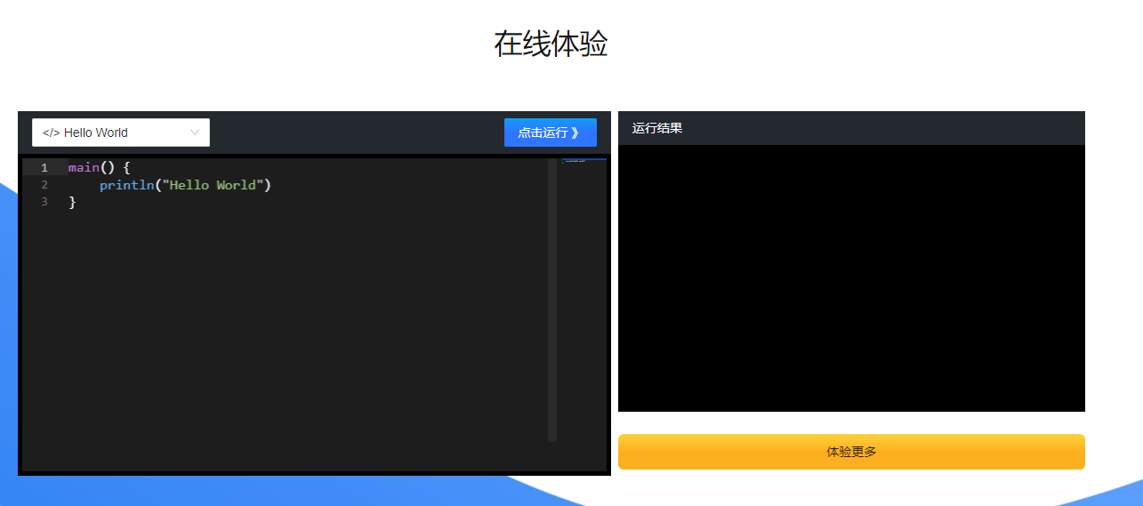
网站主页-在线体验
待补充用例
参考仓颉内部主页： https://cangjielang.inhuawei.com/zh#/zh/
参考Kotlin： https://kotlinlang.org/

Slide 15
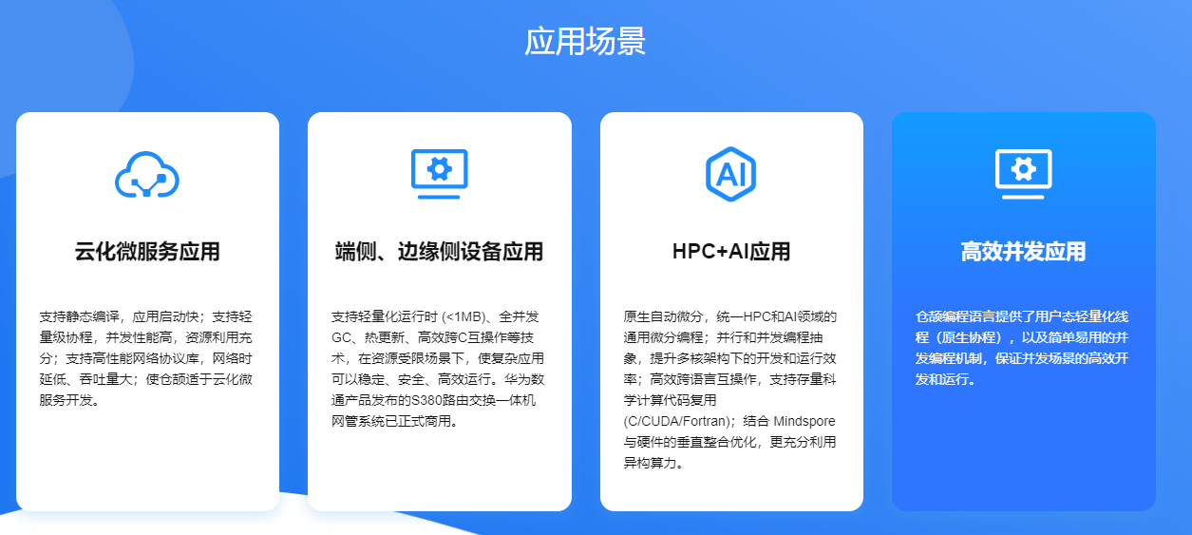
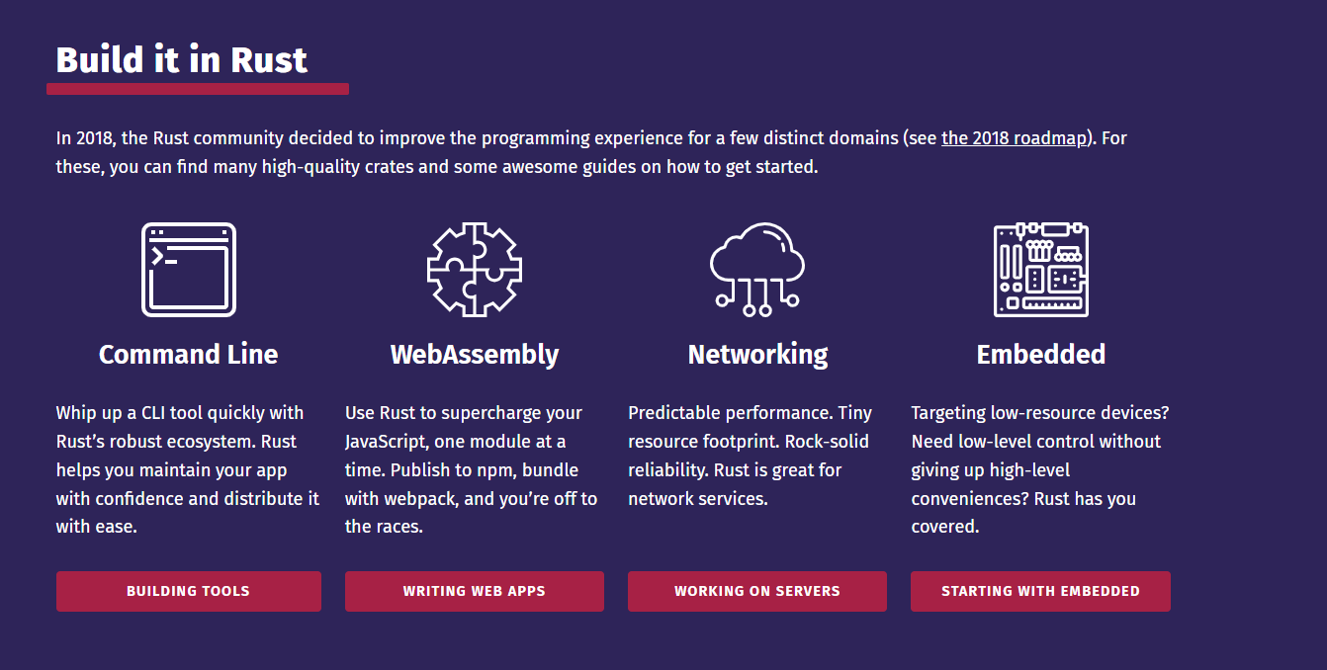
网站主页-应用场景
待补充
参考仓颉内部主页： https://cangjielang.inhuawei.com/zh#/zh/

Slide 16
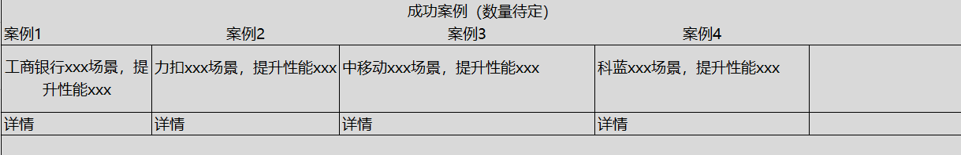
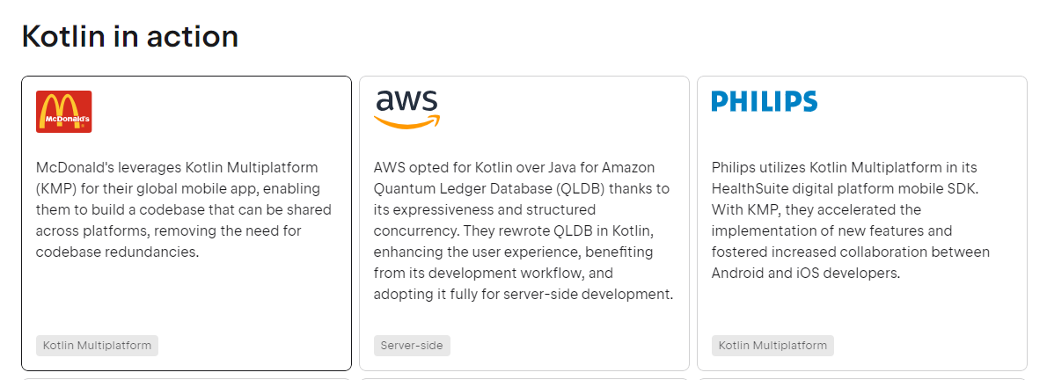
网站主页-成功案例
待补充案例
参考kotlin主页： https://kotlinlang.org/

Slide 17

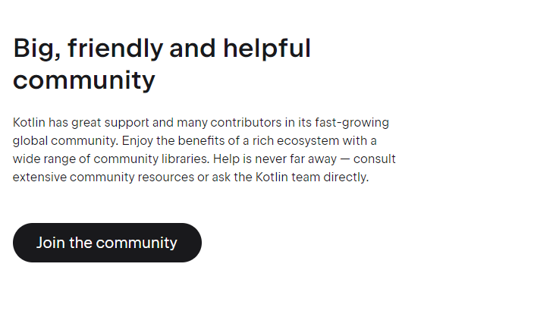
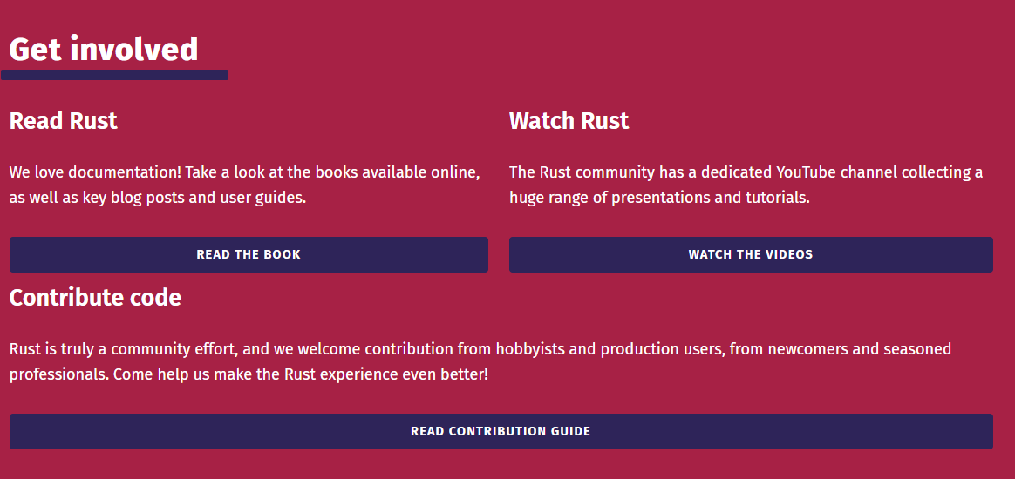
网站主页-加入社区
参考kotlin主页： https://kotlinlang.org/
参考RUST主页： https://www.rust-lang.org/

Slide 18
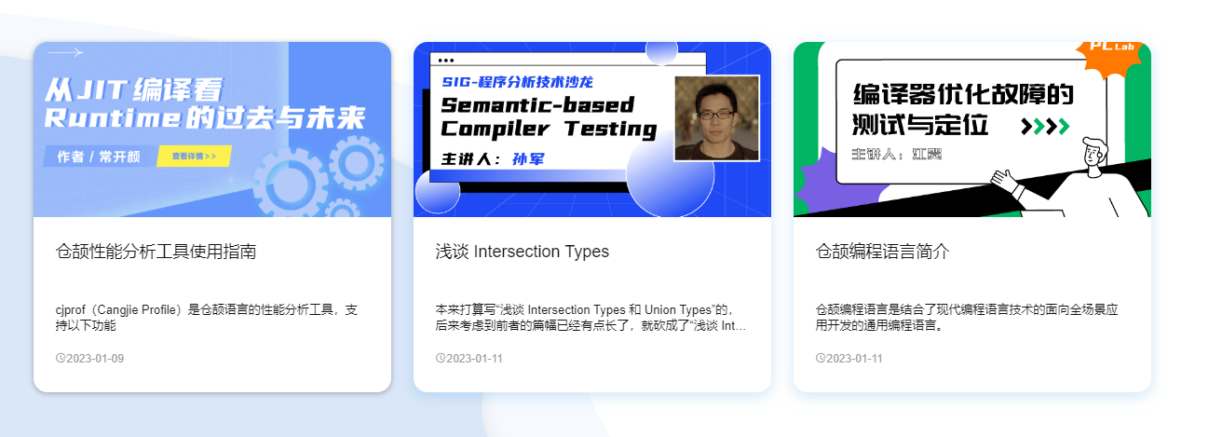
网站主页-新闻
同步微信公众号发文
参考仓颉内部主页： https://cangjielang.inhuawei.com/zh#/zh/

Slide 19


网站主页-合作单位
补充合作单位和高校
参考仓颉内部主页： https://cangjielang.inhuawei.com/zh#/zh/

Slide 20
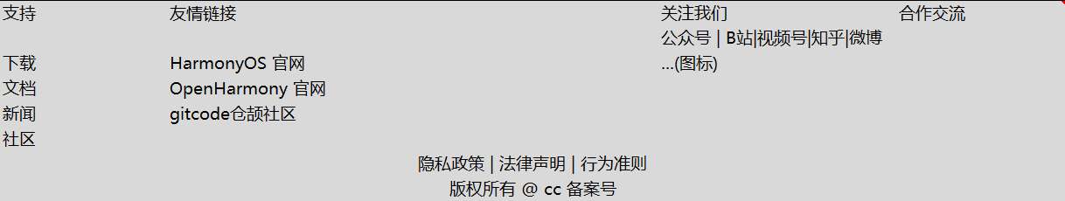
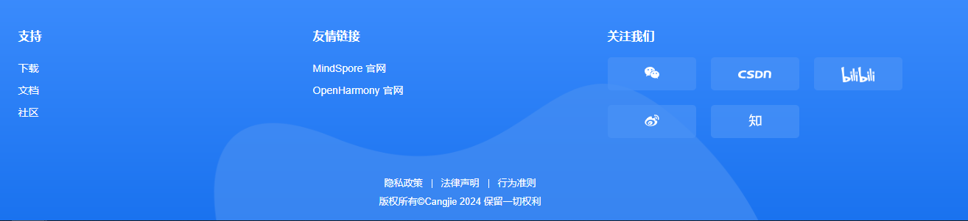
网站主页-合作单位
参考仓颉内部主页： https://cangjielang.inhuawei.com/zh#/zh/

Slide 21
网站二级页面内容
序号 | 内容 | 功能点 | 预计评审完成时间 | 预计上线时间 | 内容责任人 | 上架负责人 | Gitcode开发接口人
1 | 文档页 | 文档内容、参考 | 08.05 | 09.30 | 朱艳婷牵头（各个文档负责人） | 刘威
2 | 下载页 | 通用版仓颉下载（各版本、各平台） | 08.05 | 09.30 | 刘天瑜 | 刘威
3 | 中心仓页 | 中心仓内容 | 08.05 | 待定 | 朴冠羽 | 刘威
4 | 学习页 | 学习视频、课程教材 | 08.05 | 09.30 | 刘俊杰（待定） | 刘威
5 | 新闻页 | 新闻内容 | 08.05 | 09.30 | 赵丹荣（待定）、刘威 | 刘威

Slide 22
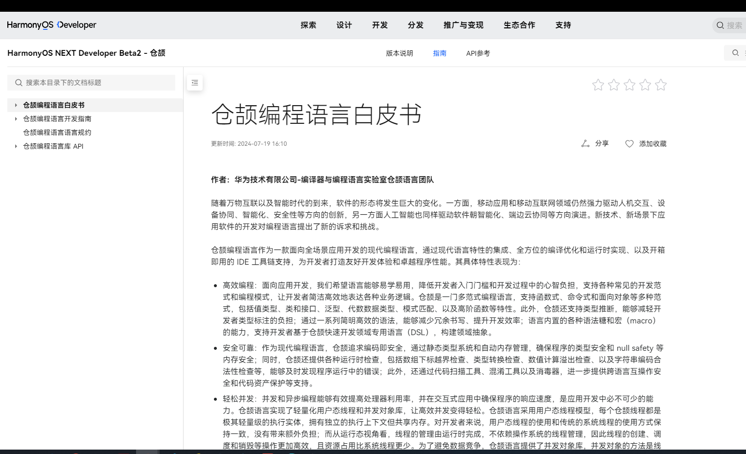
网站二级页面-文档页
参考仓颉联盟开发者网站：https://developer.huawei.com/consumer/cn/doc/cangjie-guides-V5/cj-wp-abstract-V5

Slide 23
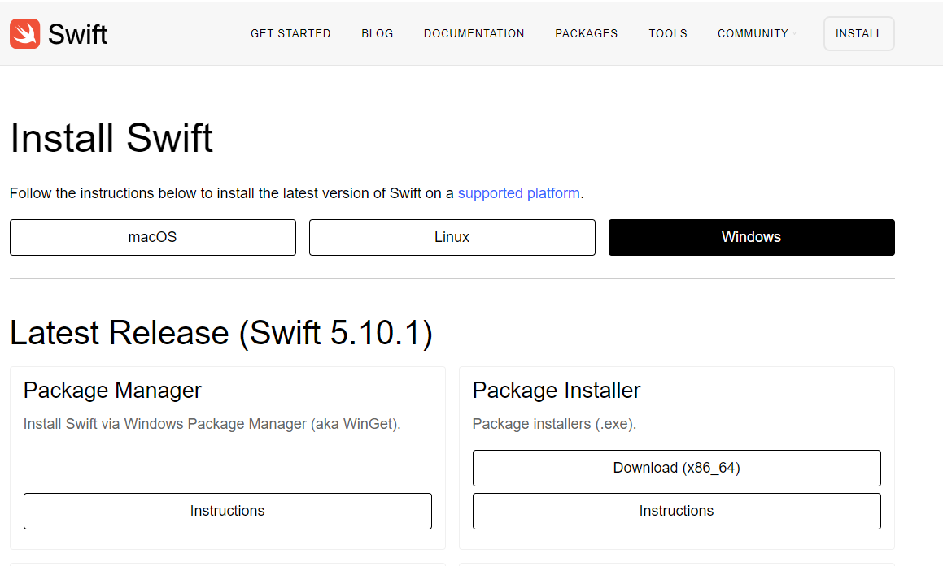
网站二级页面-下载页
参考swift网站：https://www.swift.org/install/windows/

Slide 24
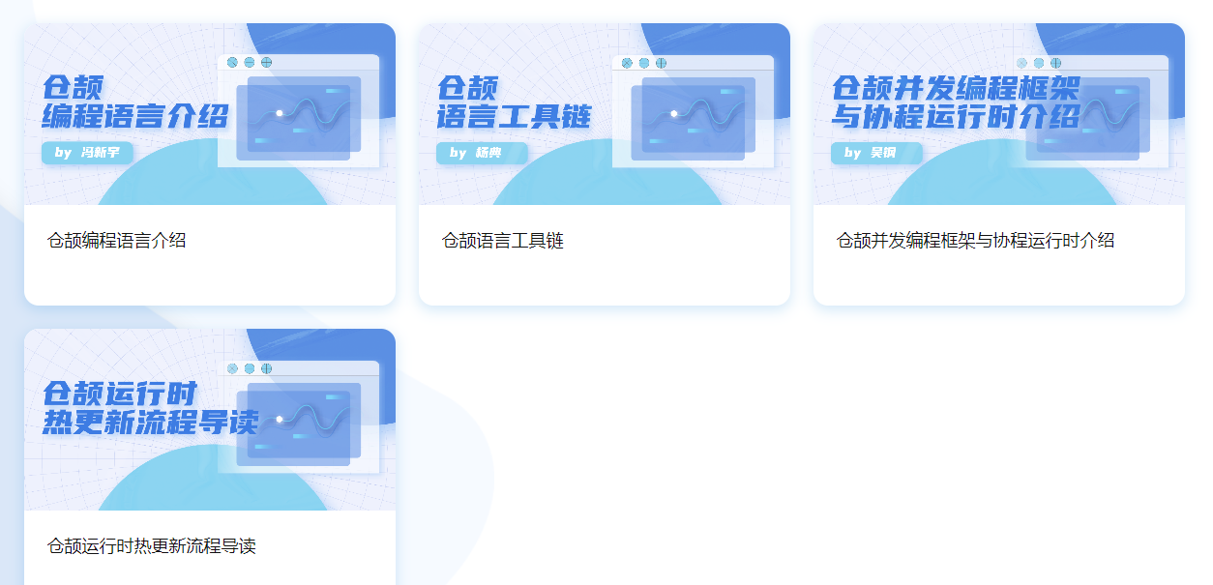
网站二级页面-学习页
参考仓颉内部主页： https://cangjielang.inhuawei.com/zh#/zh/

Slide 25
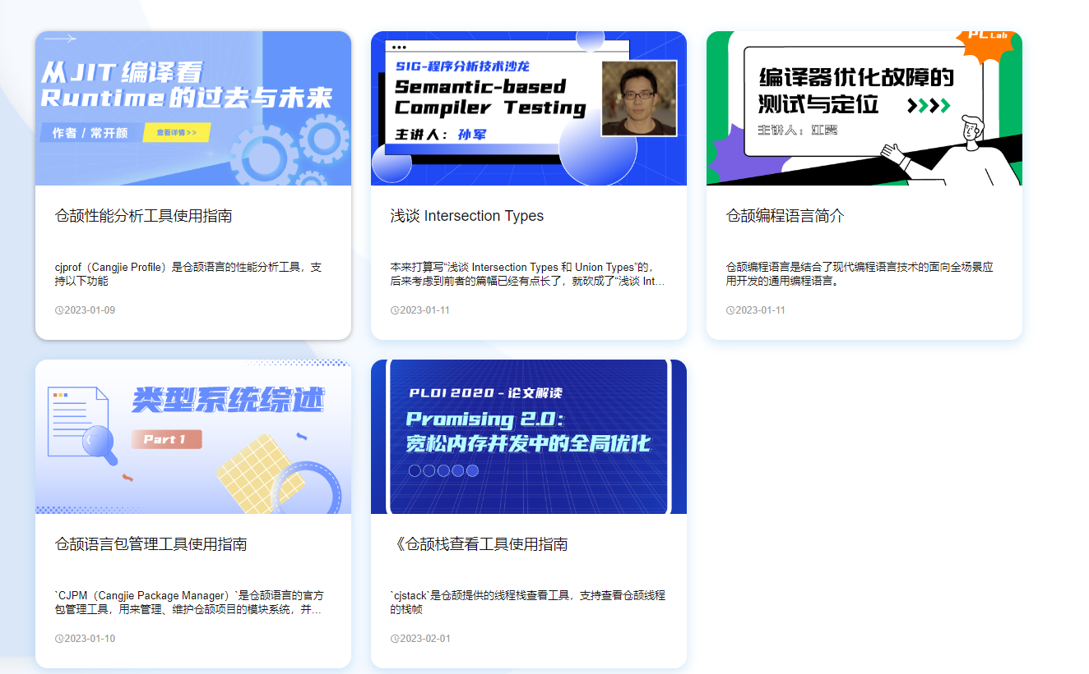
网站二级页面-新闻页
参考仓颉内部主页： https://cangjielang.inhuawei.com/zh#/zh/

